Slide 1
Ⅰ-1 ME機器と安全
➊電気安全の基礎知識

Slide 2
感電と100V の交流電源コンセントの周波数
・人体は電気の良導体であり，神経や筋肉は電流によって興奮し
たり収縮したりする。したがって，ある値以上の電流が外部か
ら流れ込むと，それに反応する
・このような人体の電気刺激反応を総称して感電（電撃）という
・私たちが利用している100Vの交流電源コンセントの電気の周波
数（1秒間の電圧変化の回数でHzという単位を使う）は50 Hz
（東日本）もしくは60 Hz（西日本）だが，あいにく人体はこ
のくらいのゆっくりした周波数の電流を感じやすい
・外科手術で使用する電気メスは，安全のために，人体が感じに
くい高い周波数の電流を用いて切開・凝固を行っている
🄫医学書院2021 無断複製禁止

Slide 3
100Vの交流電源コンセントの構造
・100Vの交流電源コンセントの3つもしくは2つの穴はこのようになっている
・100V側から機器に流れ込む電流は機器の中を通って接地側に戻るが，一部の電流
は漏れ電流となって接地極もしくは人体・大地を通って接地側に戻る
🄫医学書院2021 無断複製禁止

Slide 4
感電（電撃）の仕組み
機器が接地されていない状態で絶縁不良があると，漏れ電流は人体に流れ込み，大地を介して接地側に戻る。この時の漏れ電流が大きいと，感電事故が発生する
🄫医学書院2021 無断複製禁止

Slide 5
接地による感電（電撃）の防止
絶縁不良があっても機器が接地されていれば，漏れ電流は人体には流れ込まずに接地線を通って接地極から接地側に戻る
🄫医学書院2021 無断複製禁止

Slide 6
マクロショックとミクロショックが発生する電流値
・電流が皮膚を通して流れ込み，再び皮膚を通して流れ出ていく場合の感電を，マクロショック
（macro-shock：大きな電流による電撃）と呼ぶ
・マクロショックでは，約1 mAの電流で皮膚がビリビリと感じ始め（最小感知電流），10～20
mAで “わかっているけど離せない” つまり自力で離脱できなくなり（離脱限界電流），心室細
動が発生するような非常に危険な状態は100 mA以上の電流が流れた場合に起こる
・心臓内に挿入するカテーテルや電極を通して機器の漏れ電流が流れると，ごくわずかの電流で
も心臓をピンポイントで直撃することになる。このような感電をミクロショック（micro-
shock：小さな電流による電撃）と呼ぶ
・ミクロショックの場合，約0.1 mA（100μA）で心室細動が発生する
🄫医学書院2021 無断複製禁止

Slide 7
Ⅰ-1 ME機器と安全
❷ME機器の安全基準

Slide 8
ME機器のクラス別分類
・一般の電気機器でも感電（電撃）に対する安全のために，基礎的な絶縁
が施されている
・ME機器の場合は安全性を高めるために，もう1つの安全手段（追加保護
手段）を設けて，二重安全構造になっている
・この追加保護手段の方法によって，3種類にクラス別分類されている
🄫医学書院2021 無断複製禁止

Slide 9
ME機器の装着部の形式による分類
🄫医学書院2021 無断複製禁止

Slide 10
Ⅰ-1 ME機器と安全
❸ME機器の安全管理

Slide 11
研修や保守点検が重要なME機器
・平成19（2007）年4月1日に改正医療法が施行されて，すべての医療機関で「医療機器
安全管理責任者」 の配置が義務付けられた
・「医療機器安全管理責任者」は，医師，歯科医師，薬剤師，（助産師），看護師，
（歯科衛生士），診療放射線技師，臨床検査技師または臨床工学技士のいずれかの資
格を持っている常勤の職員で，管理者（院長）を除いて誰でもなることができる
・ME機器を安全に使用するためには，研修や保守点検が大切で，特に重要なME機器が
指定されている
🄫医学書院2021 無断複製禁止

Slide 12
Ⅰ-1 ME機器と安全
➍ME機器と電磁波（電波）の問題

Slide 13
携帯電話の電波によるME機器への影響に関する使用指針と 病院内における電波の安全使用の手引き
・平成9（1997）年に国から出された最初の指針を参考に，大多数の病院で「携
帯電話全面使用禁止」になっていたが，その後，電波出力の小さい第3世代携帯
電話が登場し，ME機器自身も電波に対する抵抗力が向上した
・平成24（2012）年には電波出力が大きくME機器への影響も大きかった第2世代
携帯電話のサービスが終了，植込み型ME機器（植込み型心臓ペースメーカ・
ICD）に関する指針が平成25（2013）年1月に改定された（離隔距離：15cm）
・病院内で使用されるME機器への影響調査も行われ，平成26(2014)年8月に「医
療機関における携帯電話等の使用に関する指針」が公表された（離隔距離：1m）
・さらに，総務省の指示のもと，電波環境協議会において携帯電話だけでなく医用
テレメータや無線LANなどの電波利用機器の使用に対する調査・検討が行われ，
平成28（2016）年4月に「医療機関において安心・安全に電波を利用するための
手引き」が公表された
🄫医学書院2021 無断複製禁止

Slide 14
植込み型心臓ペースメーカに影響を及ぼす可能性がある機器
🄫医学書院2021 無断複製禁止

Slide 15
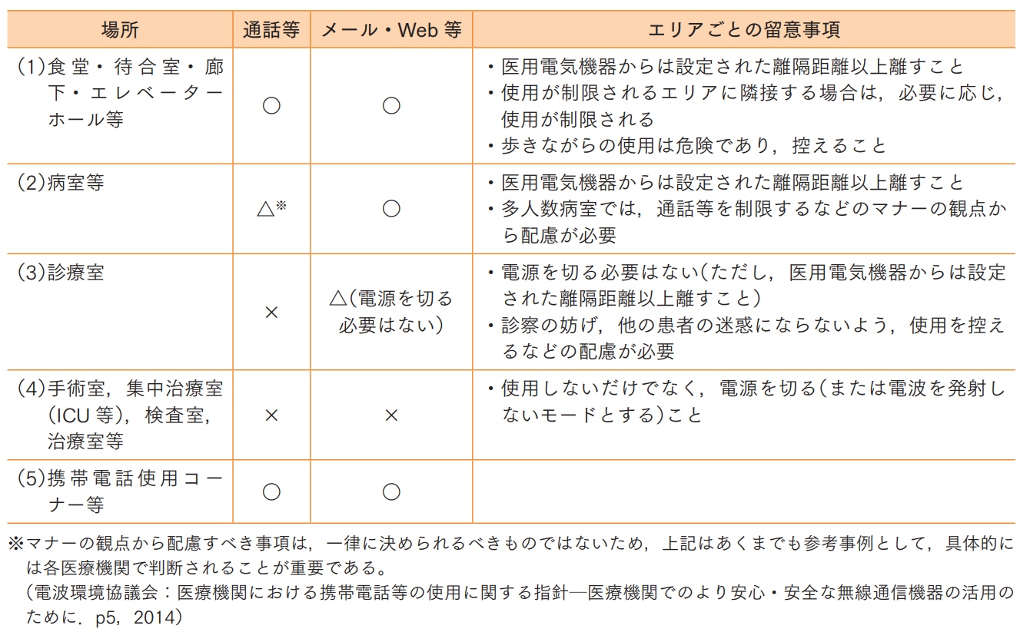
エリアごとの携帯電話端末使用ルール設定（例）
🄫医学書院2021 無断複製禁止

